Slide 1
Обучение грамоте№1
Учитель начальных классов
ГБОУ СОШ пос.Береговой
Памошкина Ольга Владимировна

Slide 2
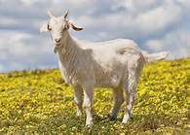
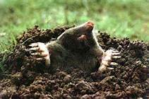
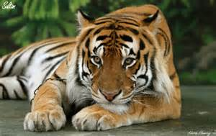
Задание№1 В названии какого животного 1 слог, 4 буквы и все согласные твёрдые?
А
А
В С

Slide 3
Задание №2
В каком слове больше всего слогов?
А лесок
В лесовик
С лесовичок

Slide 4
Задание №3.
Найди слово, в котором 3 слога.
А малина
В кошка
С шар

Slide 5
Задание №4
Выбери слово с ударением на 3 слоге
А ёлочка
В катушка
С крокодил
D хомяк

Slide 6
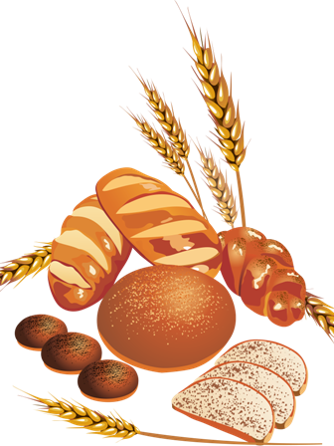
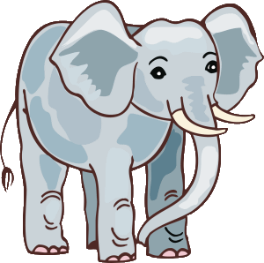
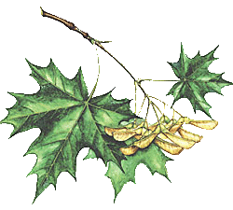
Задание№5
Подбери слово к схеме.
А
В
С

Slide 7
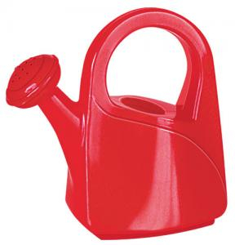
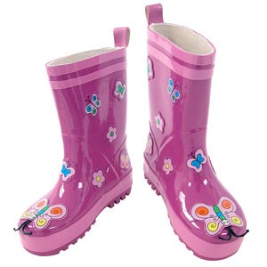
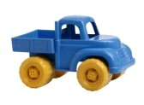
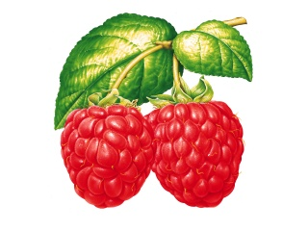
Задание№6
Подбери слово к схеме.
А
С D
В

Slide 8
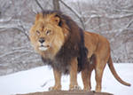
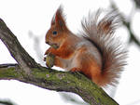
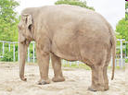
Задание№7
Какая согласная буква встречается в названиях всех трех животных?
А В
В
С
В
Л
Н

Slide 9
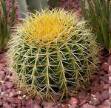
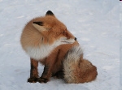
Задание№8
Какая гласная буква встречается в названиях всех трех предметах?
А В
В
С
И
А
У

Slide 10
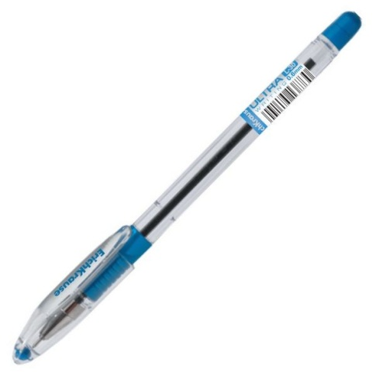
Задание№9
Какая схема соответствует слову?
В
А
С

Slide 11
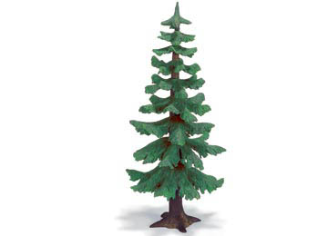
Задание№10
Какая схема соответствует слову?
А
В
С

